Slide 1
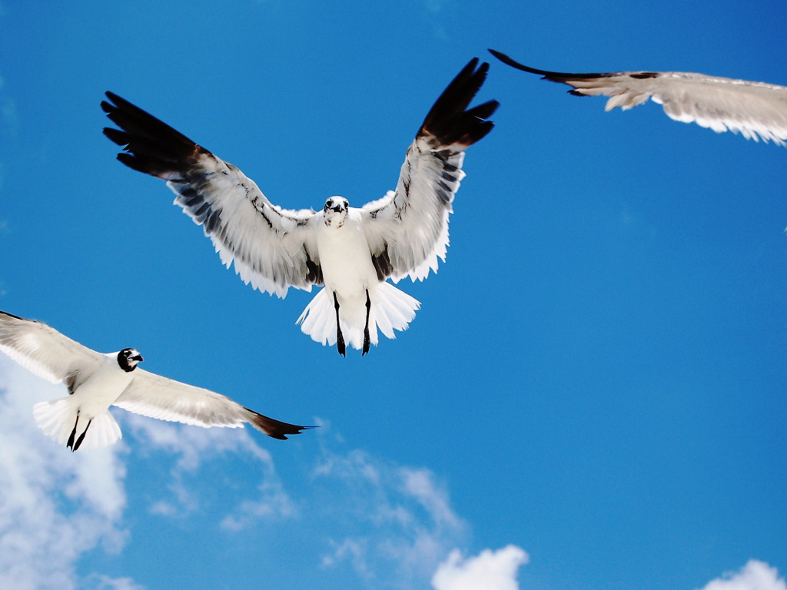
الطيور

Slide 2

مراجعة الدرس السابق
مراجعة الدرس السابق
( أغلقي الكتاب ) : مالمقصود بالمصطلحات التالية :
درع الظهر
الغشاء الرهلي
( أغلقي الكتاب ) : أجيبي عن الأسئلة التالية :
وقت المراجعة 3دقائق
إلى أي رتبة من الزواحف ينتمي ( الحرذون ) ؟؟
أكملي الفراغ : الإخصاب في الزواحف يكون (...........)

Slide 3


استراتيجية الاسئلة الحافزة
كيف تكيّف هذا الطائر للطيران؟
الريش والأجنحة والعظام الخفيفة تعتبر
تكيفات للطيران

Slide 4

أهداف هذا الدرس
تربطي بين تكيفات الطيور وقدرتها على الطيران.
تلخصي خصائص الطيور.
تصفي الرتب المختلفة للطيور.

Slide 5
الفكرة العامة للفصل
للزواحف والطيور تكيفات تساعدها
على العيش والتكاثر بنجاح
على اليابسة

Slide 6
الفكرة الرئيسة للدرس
وهب الخالق جل وعلا للطيور ريشاً
وأجنحة وعظاماً خفيفة الوزن
وتكيفات أخرى تسمح لها بالطيران

Slide 7
مراجعة المفردات
بري: : يعيش على اليابسة، أو تحت سطحها.
المفردات الجديدة
*ثابتة درجة الحرارة
*الريش
*الريش المحيطي (الكفافي)
*الغدَّة الزيتية*الريش الزغبي
*عظم القص*كيس الهواء
*الحضانة

Slide 8

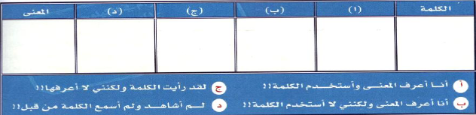
استراتيجية معنى الكلمة
عزيزتي الطالبة
صنّفي الكلمات التالية إلى أحد الخيارات التالية (أ.ب.ج.د)
بحسب مفهومك الشخصي عن هذه الكلمة
الكلمات هي :
*كيس الهواء*الحضانة
الزمن دقيقة
استراتيجية معنى الكلمة

Slide 9

لنشاهد معاً هذا الفيديو عن ( طائفة الطيور )
ارتباط تشعبي : طائفة الطيور

Slide 10
الوقت
5دقائق
الزمن
5دقائق
استراتيجية الملاحظة والكتابة الحلقية
وبعد مشاهدة الفيديو
كوّنوا مجموعات خماسية وأخرجوا ورقة واحدة فقط
والآن لتبدأ الطالبه الأولى بكل مجموعة بالتحدث عن افكارها(حول الطيور )بصوت مسموع
لزميلاتها وتدوّن أفكارها في الورقة ثم تمرر الورقة لزميلتها التاليه وتقوم بنفس ما قامت به زميلتها الأولى
وتستمر العملية حتى تجتمع جميع أفكار طالبات المجموعة في هذه الورقة
بشرط عدم تكرار الأفكار
انتهى الوقت : والآن لتقوم احدى أفراد المجموعة وتعرض أمام بقية زميلاتها أفكار المجموعه

Slide 11
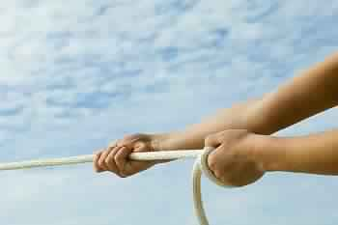
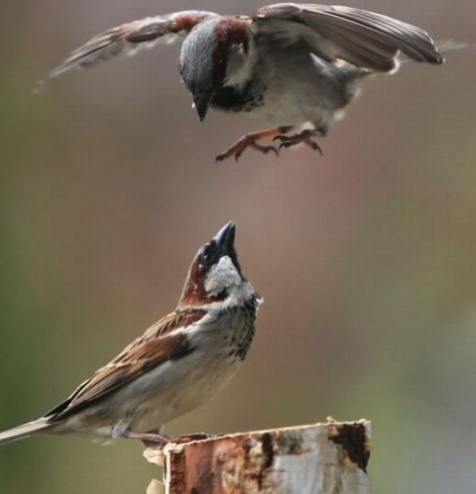
الربط مع الحياة
قد تكون الطيور من أكثر الفقاريات الشائعة التي نراها.
وسمعنا أقوالاً مشهورة منها: "حرٌّ مثل الطائر"،
أو "الطيور على أشكالها تقع"،
أو"خفيف كالرِّيشة".
سنرى في هذا القسم هل تشير هذه الأقوال
إلى معنى علمي دقيق؟

Slide 12
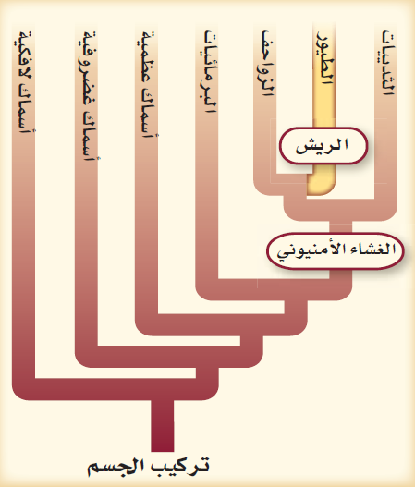
خصائص الطيور
الريش والطيران : هاتان سمتان تميز الطيور عن الفقاريات الأخرى.
تنتمي الطيور إلى رتبة الطيورAves التي تضم نحو 8600 نوع.
تتباين الطيور في حجومها، فمنها طائر الطنان الصغير الحجم الذي يحوم حول الأزهار، والنَّعام الذي لا يطير، بل يركض عبر سهول إفريقيا.
تعيش الطيور في الصحراء والغابات والجبال والبراري وتطير فوق كل البحار.
يوضح مخطط العلاقات التركيبية أن ما يميز الطيور والزواحف هو السائل الرهلي (الأمنيون). فالطيور تضع بيضاً أمنيونياً (رهلياً).
من الصفات المشتركة بينهما أيضاً أن أرجل الطيور مغطاة بحراشف تشبه تلك التي تغطي أجسام الزواحف.

Slide 13
استراتيجية خرائط المفاهيم
خصائص الطيور
التكاثر
الإخراج
الدوران
التغذية والهضم
الدماغ والحواس
الريش
ثابتة درجة الحرارة
التنفس
العظام الخفيفة الوزن

Slide 14
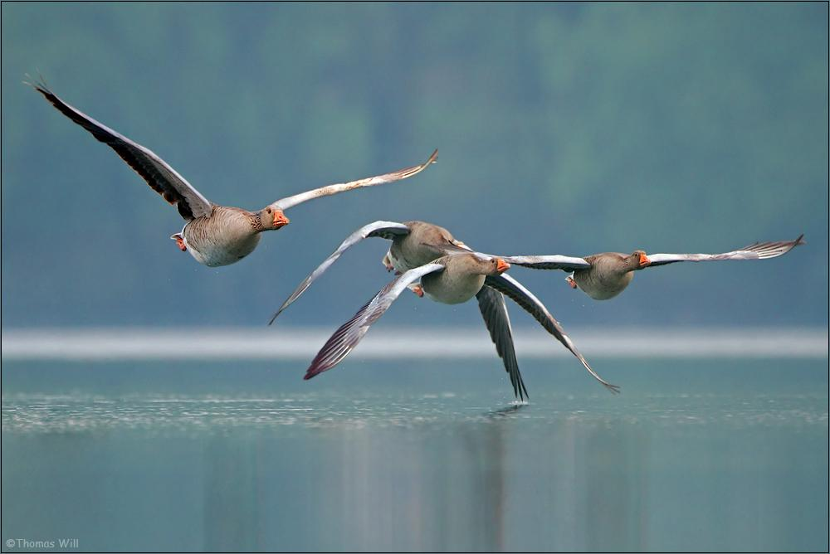
خصائص الطيور
ثابتة درجة الحرارة
على العكس من الزَّواحف، تولد الطيور حرارتها داخلياً.
الثابتة درجة الحرارة : مخلوقات تولِّد حرارة جسمها داخلياً عن طريق العمليات الأيضية الخاصة بها.
تبلغ درجة حرارة جسم الطائر 41C▫ تقريباً.
تُمكِّن درجة حرارة الجسم العالية خلايا العضلات الخاصة بالطيران من استهلاك كميَّات كبيرة من ATP اللازمة لانقباض العضلات السريع خلال الطيران.

Slide 15
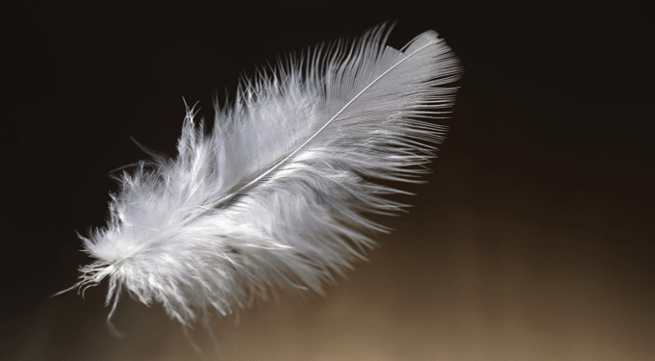
خصائص الطيور
الريش
الطيور هي المخلوقات الحيَّة الوحيدة التي يغطي أجسامها الريش .
الريش : زوائد نمو متخصِّصة من جلد الطيور، مكونة من الكيراتين (نوع من البروتينات)
للريش وظيفتان أساسيتان، هما: الطيران، والعزل .
العزل بمنع الريش لفقدان الحرارة التي تولدها عمليات الأيض في جسم الطائر.

Slide 16
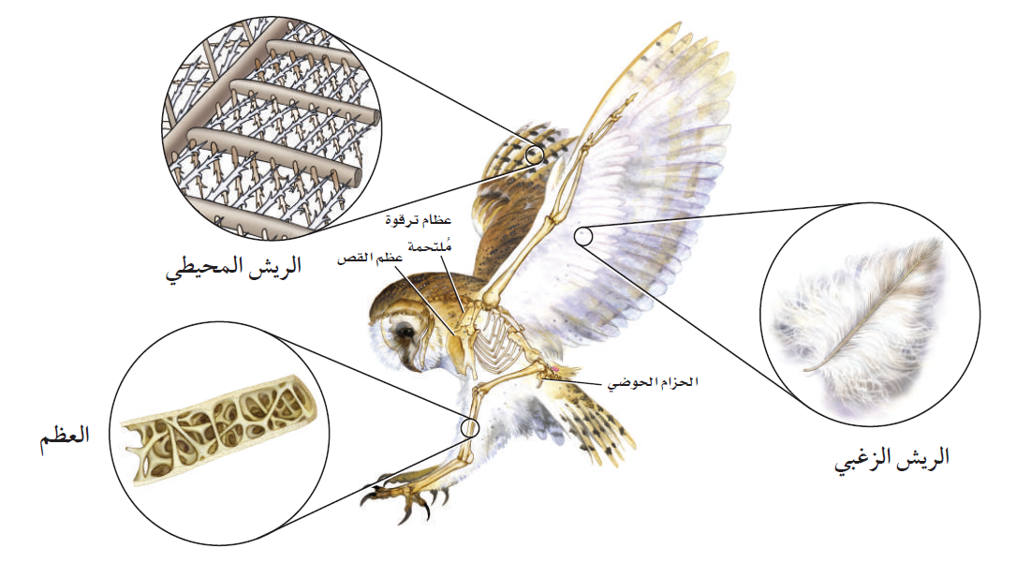
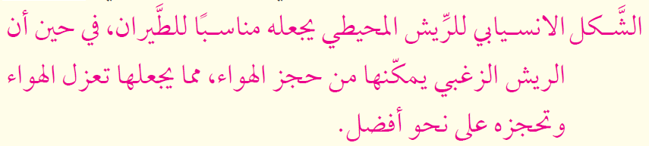
استراتيجية قراءة الصورة
بناءً على التركيب التالي مالفرق في الوظيفة بين الريش الزغبي والريش المحيطي؟
الزمن
دقيقة

Slide 17
خصائص الطيور : الريش
الريش الزغبي : ريش ناعم موجود تحت الريش المحيطي، ولا يحوي خطافات لربط الأشواك معاً؛ فالتركيب اللين للريش الزغبي يُمكنه حجز الهواء الذي يعمل عمل العازل.
الرِّيش الذي يغطِّي الجسم والأجنحة وذيل الطائر يسمى الريش المحيطي يتكوَّن من:
قصبة ذات أشواك متفرِّعة، وتتفرَّع هذه الأشواك إلى شُويكات تتماسك معاً بخطَّافات
للعديد من الطيور غدَّة زيتية ، وهي غدَّة موجودة قريباً من قاعدة الذيل تفرز الزيت.
فيتم تزييت الريش فيتكوّن غلافاَ مقاوماً للماء

Slide 18
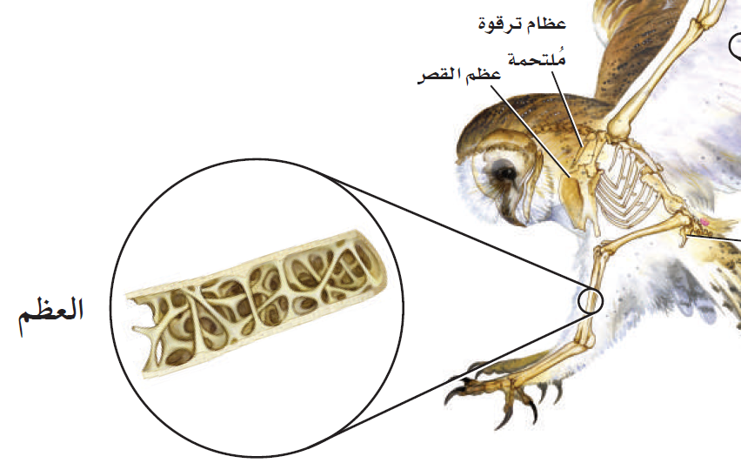
خصائص الطيور
العظام الخفيفة الوزن
هناك تكيف آخر للطيور يسمح لها بالطيران، وهو هياكلها القوية الخفيفة الوزن.
عظام الطيور فريدة لأنها تحتوي على تجاويف هوائية .
تتكوَّن عظمة الترقوة من التحام عظمتين، هذا الالتحام يجعل الهيكل أكثر صلابة.
عظم القص : عظم القص كبير، وفيه بروز لربط العضلات بعضها مع بعض .

Slide 19
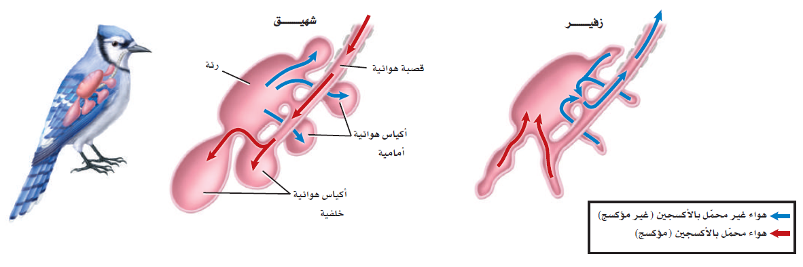
خصائص الطيور : التنفس
تستهلك العضلات المسؤولة عن عملية الطيران كمية كبيرة من الأكسجين.
للطيور حيز للهواء في جهازها التنفسي أكبر من الزواحف، كما أن الهواء يدور في جهازها التنفسي في اتجاه واحد فقط.
يتحرَّك الهواء الغني بالأكسجين في عملية الشهيق عبر القصبة الهوائية إلى الأكياس الهوائية الخلفية.(كما في الشكل التالي : )
وفي المقابل يُسحب الهواء الموجود في الوقت نفسه في الجهاز التنفُّسي من الرِّئتين نحو الأكياس الهوائية الأمامية، حيث يحدث تبادل الغازات.

Slide 20
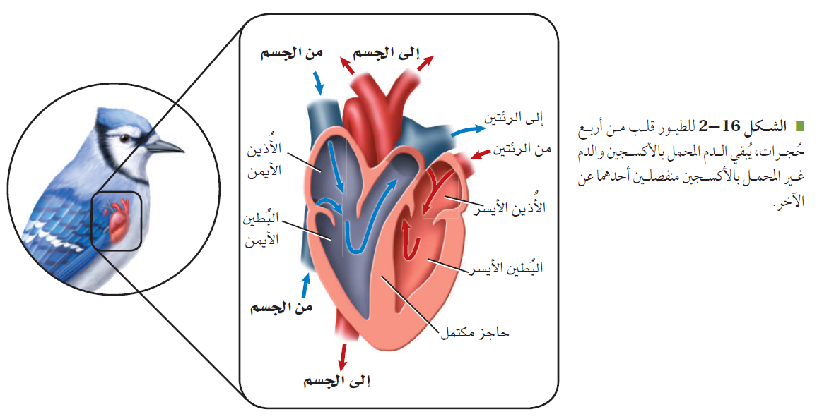
خصائص الطيور : الدوران
ويستقبل الأُذين الأيسر الدم من الرئتين، ويضخه إلى البطين الأيسر، ثم إلى جميع
أجزاء الجسم.
تساعد الدورة الدموية الطائر على المحافظة على مستويات عالية من الطاقة، من خلال النقل الفعال للدم المؤكسج إلى أجزاء الجسم.
للطيور قلب بأربع حجرات، ووجود بطينين يُبقي
الدم المؤكسج وغير المؤكسج منفصلين، ممَّا يجعل توصيل الدم أكثر فاعلية

Slide 21
4
3
2
1
استراتيجية ( جيكسو) (نشاط جماعي )
بشكل سريع توزعن الآن الى مجاميع رباعية عشوائية, وضعوا قائدة لكن
الآن لتوزع القائدة هذه المواضيع الأربع على مجموعتها ( كل طالبة تأخذ موضوع معين )
1- التغذية والهضم 2- الإخراج3- الدماغ والحواس4-التكاثر-السنوات الضوئية
الآن لتجتمع صاحبات المواضيع المتشابهه من كل المجموعات ويتناقشن عن موضوعهن المشترك ( لمدة 3 دقائق بالإستعانة بالكتاب وتلخص كل طالبه ماستفادت بورقة )
الآن لتعود كل طالبه(لمجموعتها الأصلية)وتشرح لأفراد مجموعتها ماستفادت عن موضوعها
* تقوم القائدة بتنظيم أدوار المتحدثات ولكل متحدثة دقيقه ونصف تشرح بها
الآن سأقوم بإختيار عشوائي لثلاث طالبات ونستمع لملخص ماستفادن عن مواضيعهن

Slide 22
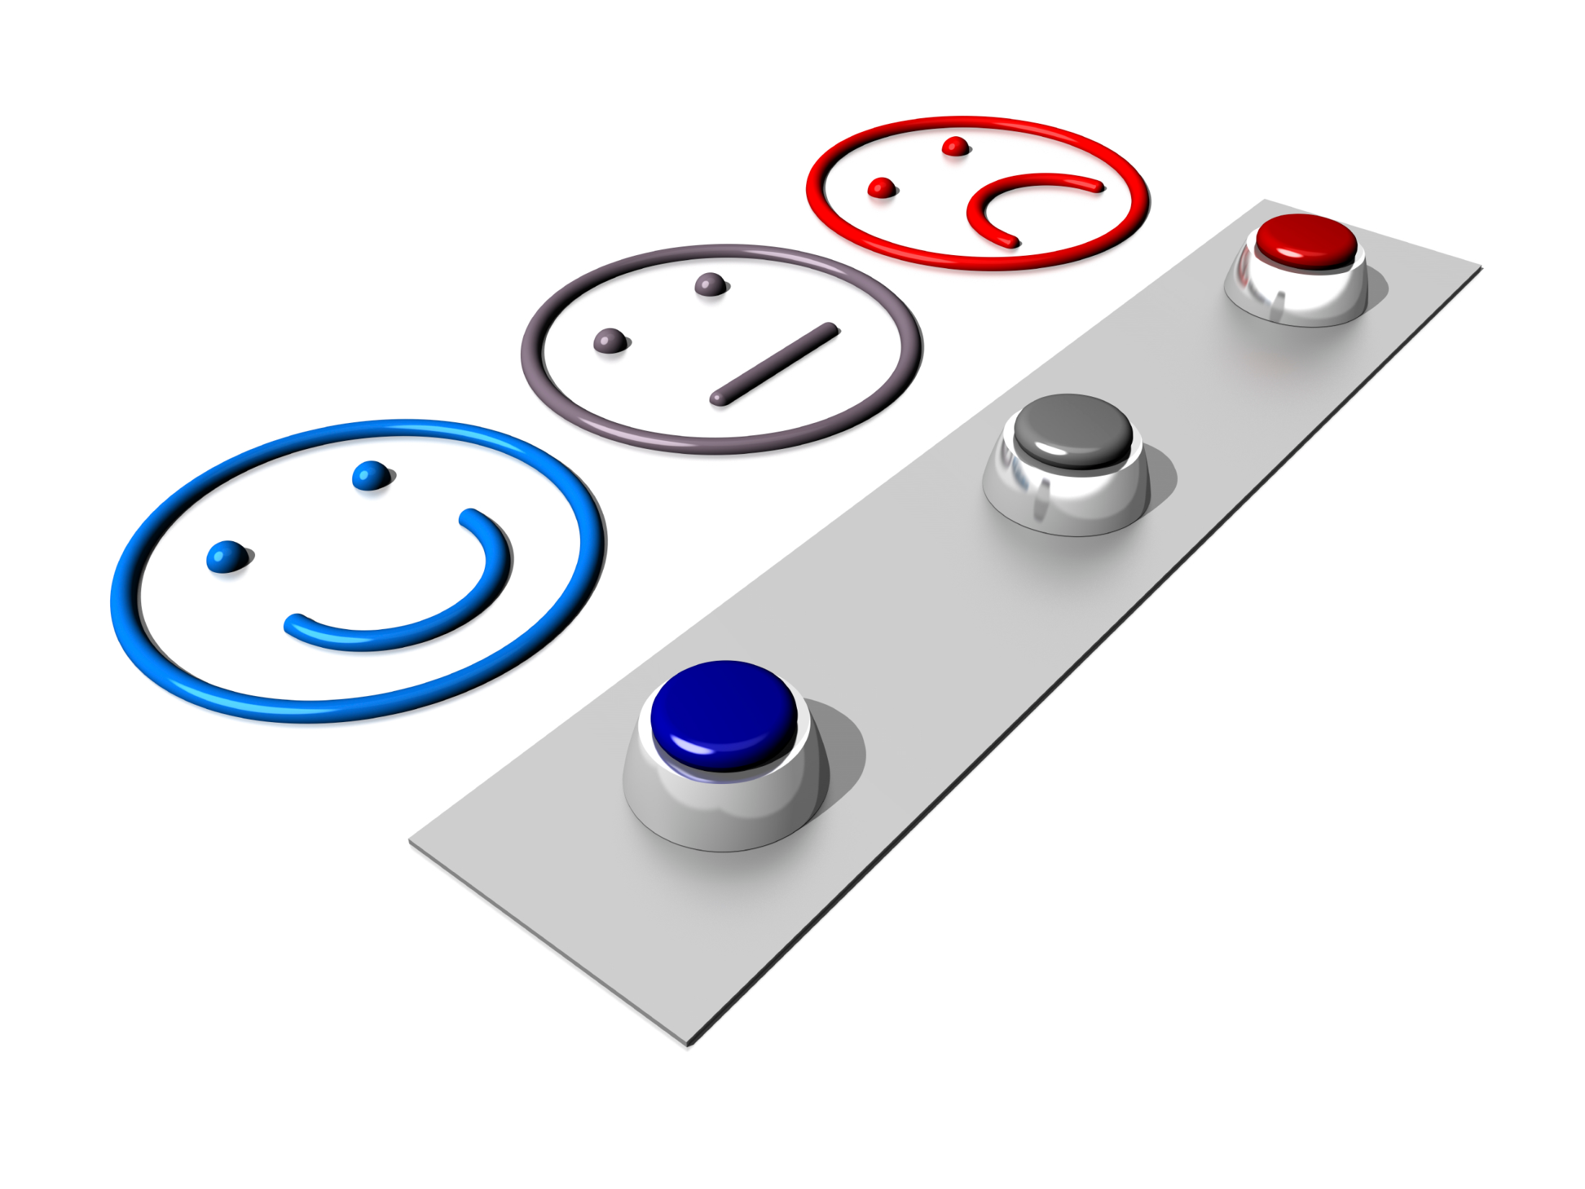
التغذية الراجعة لموضوع
( خصائص الطيور)

Slide 23
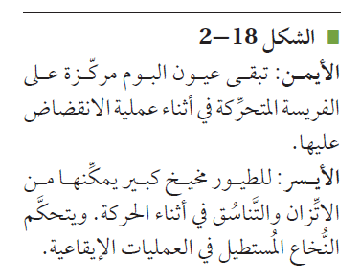
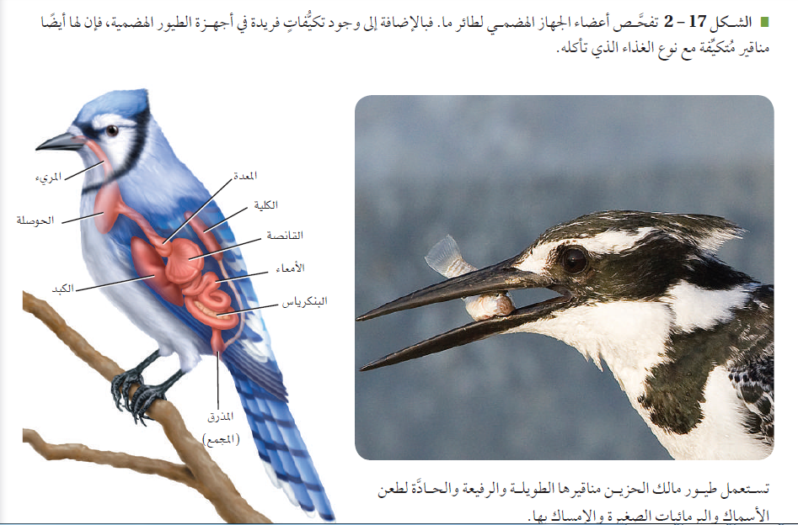
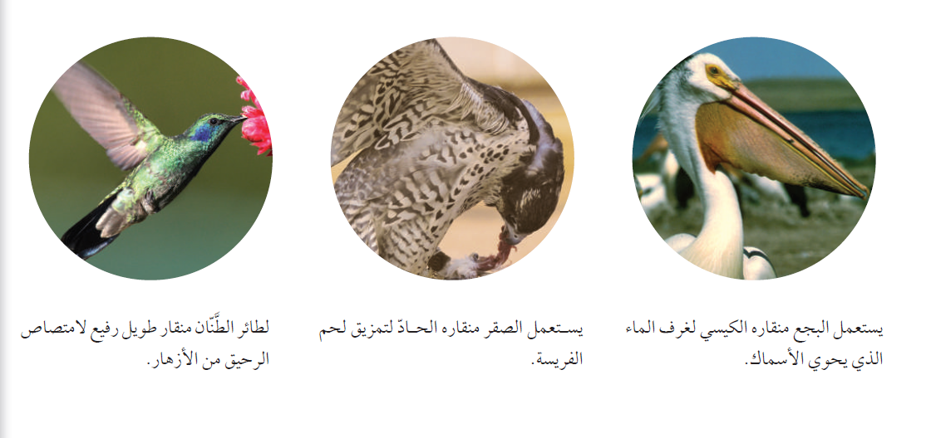
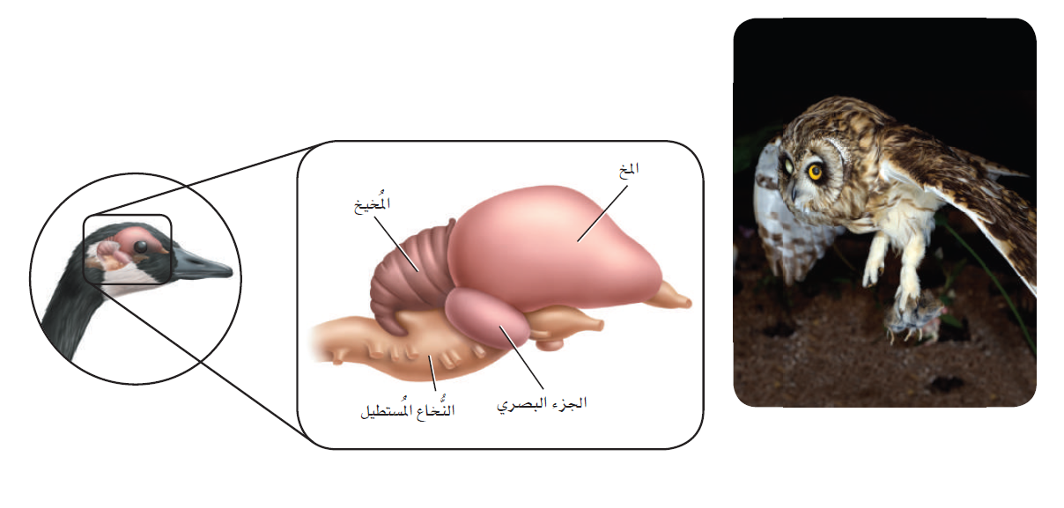
صور عن خصائص الطيور

Slide 24

الزمن
دقيقة
استراتيجية السؤال المعكوس
نشاط شفوي : ضعي سؤالاً مناسباً لهذه الإجابة
تعني إبقاء الظروف ملائمة لفقس الصغار، وترقد الطيور على البيض لحضنه
السؤال سيكون : ماذا تعني الحضانة ؟

Slide 25
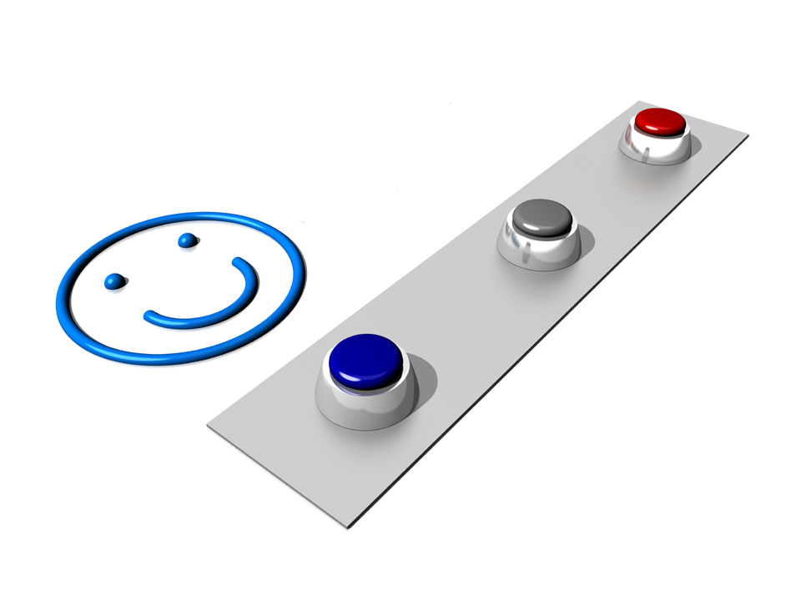
انتهت
التغذية الراجعة لموضوع
( خصائص الطيور)

Slide 26
تنوع الطيور
تُقسم الطُّيور إلى 27 رتبة تقريباً. وتختلف هذه الرتب بعضها عن بعض اعتماداً على: الاختلافات التشريحية، والسلوك المحدَّد، والتغريد، والمواطن.
تنوع الطيور

Slide 27
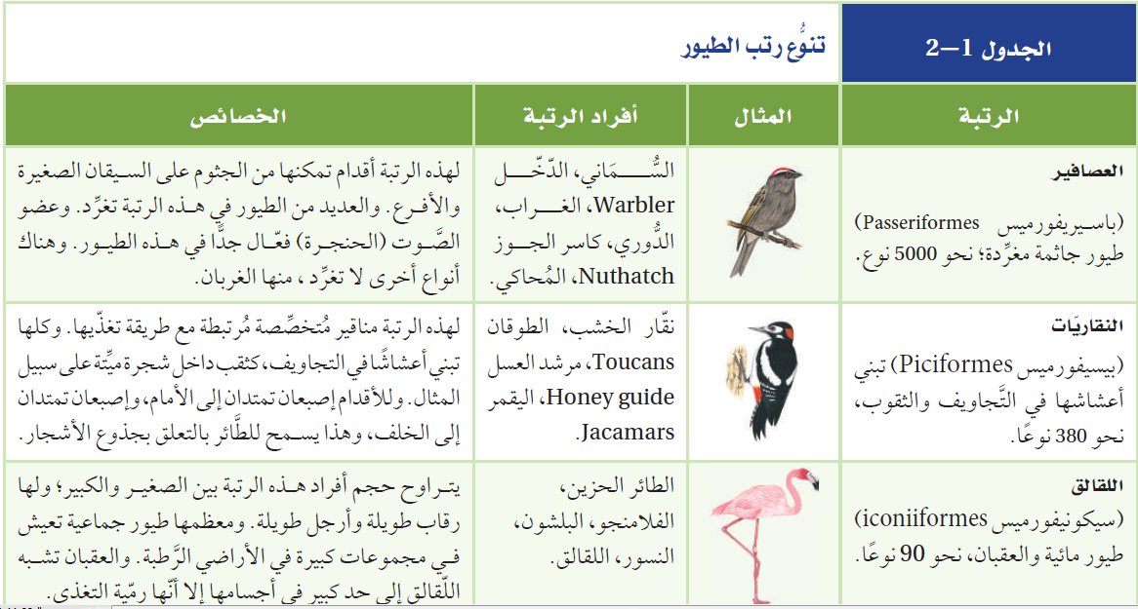

Slide 28
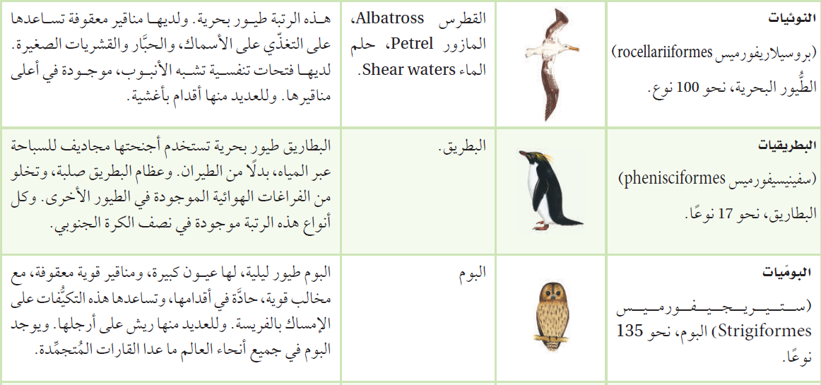

Slide 29
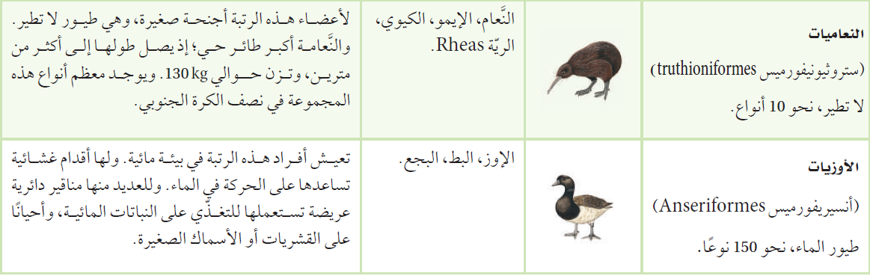

Slide 30
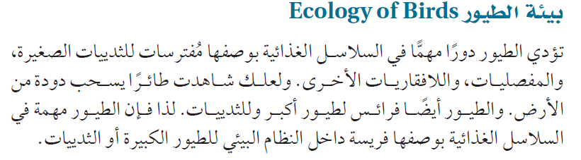
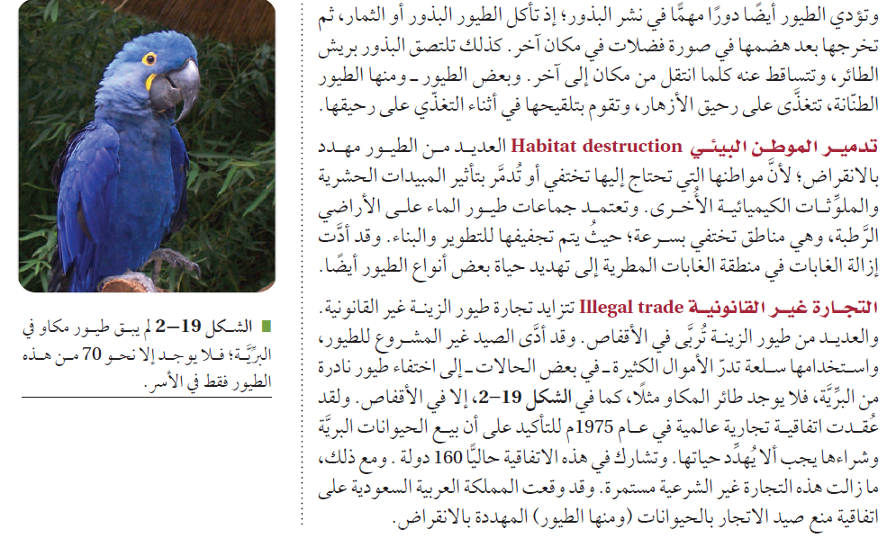
دعم القراءة : استراتيجية القراءة النشطة K.W.L.H
الزمن
4دقائق
اقرأي النص التالي بتمعن وسجلي البيانات بالجدول الذي بين يديك اثناء القراءة

Slide 31

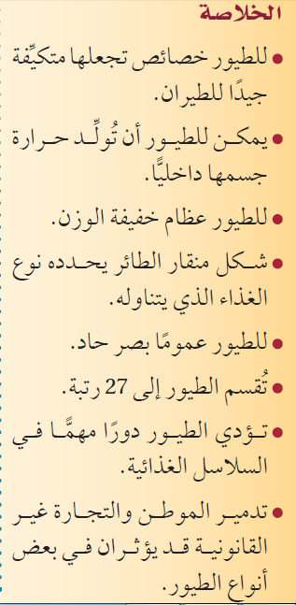

Slide 32
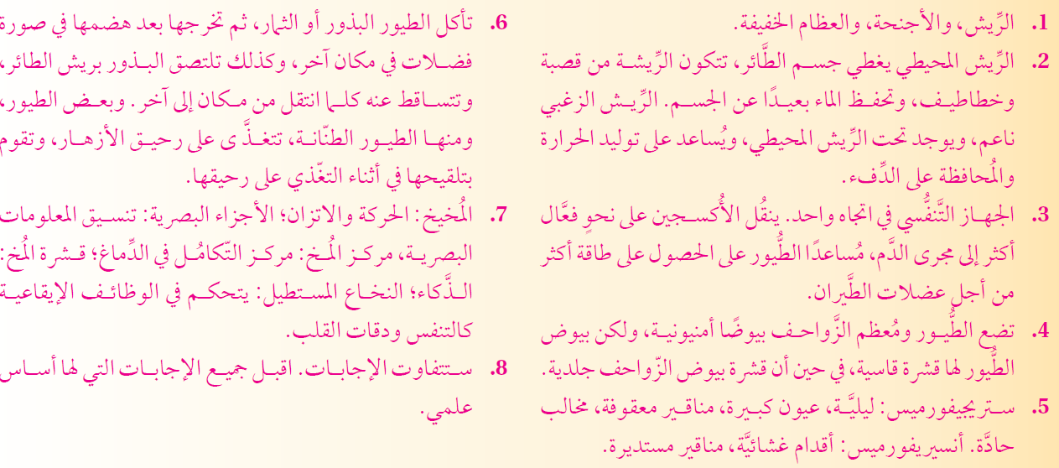
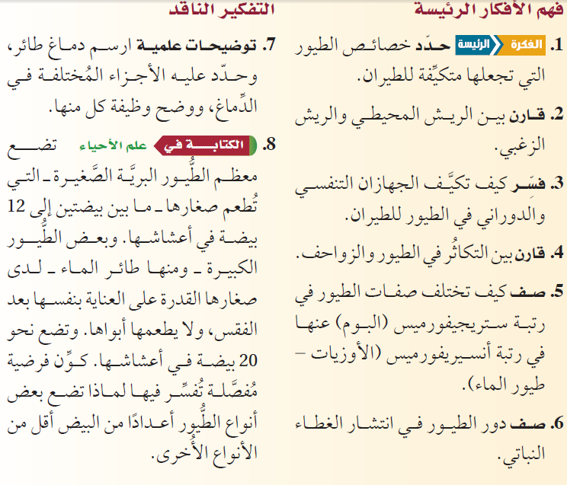

Slide 33
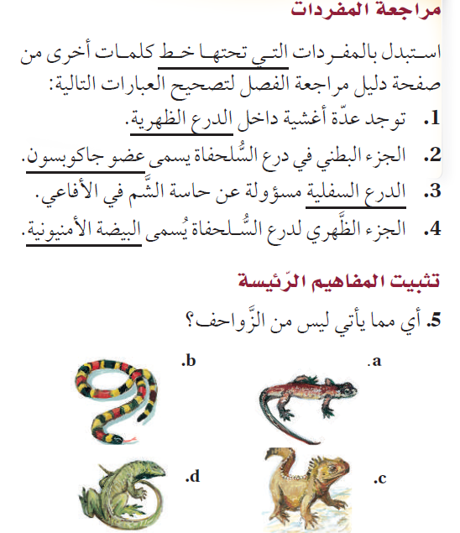
واجب نهاية الفصل

Slide 34
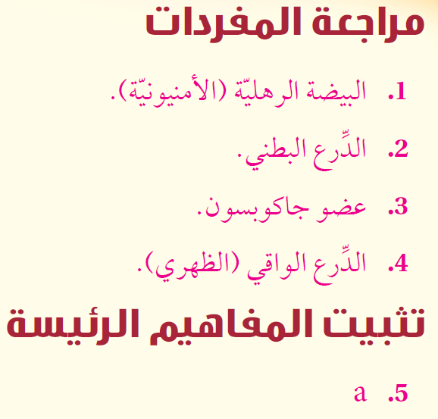
حل الواجب

Slide 35





تحاضير غصن المعرفه
هذه التحاضير بجميع محتوياتها قام بتجهيزها فريق عمل
سعودي متخصص بذل الغالي والنفيس من الجهد والوقت
والمال لتخرج لكم هذه التحاضير بشكل وجودة مميزة
فلا تبخسوهم حقهم وجهودهم بنشر أو إعارة أو
نسخ أو إستخدام هذه التحاضير بغير وجه حق ومن يفعل
ذلك لن نسامحه ولن نحلله ونحن خصومه في يوم الحساب
وحسبنا الله ونعم الوكيل عليه .
تنبيه
((الحقوق محفوظة لمؤسسة
غصن المعرفه
بسجل تجاري رسمي))
0536298431
www.Qoott.com
@propoint2014
propoint2014@gmail.com

Slide 36
